Slide 1
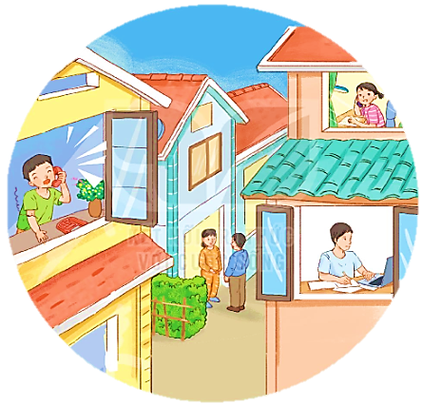
GIAO TIẾP VÀ KẾT NỐI

Slide 2
TUẦN 28
Bài
17
NHỮNG CÁCH CHÀO ĐỘC ĐÁO
TIẾT 1,2. TẬP ĐỌC

Slide 3
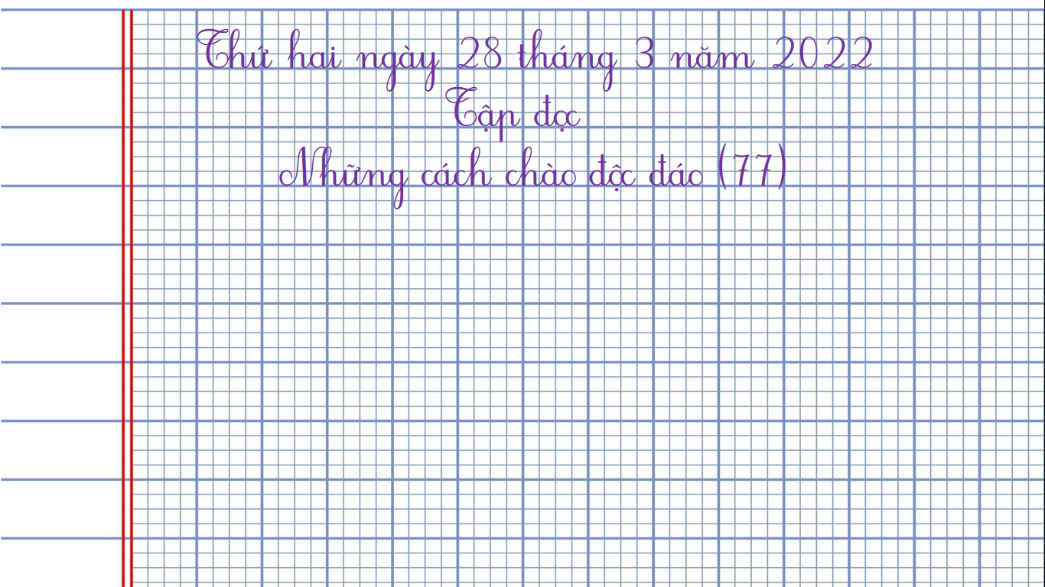

Thứ hai ngày 28 tháng 3 năm 2022
Tập đọc
Những cách chào độc đáo (77)

Slide 4
Yêu cầu cần đạt
- Đọc đúng các tên phiên âm nước ngoài, đọc rõ ràng một văn bản thông tin ngắn.
- Biết tên một số nước: Niu Di-lân, Ấn Độ, Mỹ, Dim-ba-bu-ê.
- Nhận biết được một số cách chào của người dân một số nước trên thế giới.
- Luyện tập theo văn bản đọc.

Slide 5
TIẾT 1

Slide 6

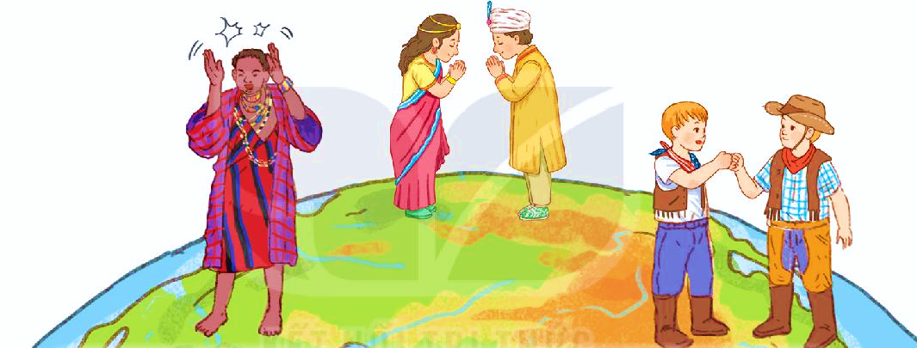
Hằng ngày, em thường chào và đáp lời chào của mọi người như thế nào?

Slide 7

NHỮNG CÁCH CHÀO ĐỘC ĐÁO
Đọc mẫu
Trên thế giới có những cách chào phổ biến như bắt tay, vẫy tay và cúi chào. Ngoài ra, người ta còn có những cách chào nhau rất đặc biệt.
Người Ma-ô-ri ở Niu Di-lân chào bằng cách nhẹ nhàng chạm mũi và trán vào nhau. Người Ấn Độ thì chắp hai tay trước ngực, kèm theo một cái cúi đầu. Nhiều người ở Mỹ thì chào bằng cách nắm bàn tay lại và đấm nhẹ vào nắm tay người kia. Còn người Dim-ba-bu-ê lại chào theo cách truyền thống là vỗ tay,… Mỗi cách chào thể hiện một nét riêng trong giao tiếp của người dân ở từng nước.
Còn em, em chào bạn bằng cách nào?
(Hoàng Anh tổng hợp)

Slide 8
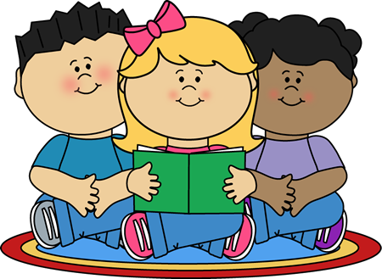
LUYỆN ĐỌC
Ma-ô-ri
Niu Di-lân
Dim-ba-bu-ê
truyền thống

Slide 9
NHỮNG CÁCH CHÀO ĐỘC ĐÁO
Bài đọc có mấy đoạn?
Trên thế giới có những cách chào phổ biến như bắt tay, vẫy tay và cúi chào. Ngoài ra, người ta còn có những cách chào nhau rất đặc biệt.
Người Ma-ô-ri ở Niu Di-lân chào bằng cách nhẹ nhàng chạm mũi và trán vào nhau. Người Ấn Độ thì chắp hai tay trước ngực, kèm theo một cái cúi đầu. Nhiều người ở Mỹ thì chào bằng cách nắm bàn tay lại và đấm nhẹ vào nắm tay người kia. Còn người Dim-ba-bu-ê lại chào theo cách truyền thống là vỗ tay,… Mỗi cách chào thể hiện một nét riêng trong giao tiếp của người dân ở từng nước.
Còn em, em chào bạn bằng cách nào?
1
2
3

Slide 10
NHỮNG CÁCH CHÀO ĐỘC ĐÁO
Luyện đọc đoạn
Trên thế giới có những cách chào phổ biến như bắt tay, vẫy tay và cúi chào. Ngoài ra, người ta còn có những cách chào nhau rất đặc biệt.
Người Ma-ô-ri ở Niu Di-lân chào bằng cách nhẹ nhàng chạm mũi và trán vào nhau. Người Ấn Độ thì chắp hai tay trước ngực, kèm theo một cái cúi đầu. Nhiều người ở Mỹ thì chào bằng cách nắm bàn tay lại và đấm nhẹ vào nắm tay người kia. Còn người Dim-ba-bu-ê lại chào theo cách truyền thống là vỗ tay,… Mỗi cách chào thể hiện một nét riêng trong giao tiếp của người dân ở từng nước.
Còn em, em chào bạn bằng cách nào?
1
2
3

Slide 11

LUYỆN ĐỌC CÂU DÀI
Trên thế giới có những cách chào phổ biến như bắt tay, vẫy tay và cúi chào.
Nhiều người ở Mỹ thì chào bằng cách nắm bàn tay lại và đấm nhẹ vào nắm tay người kia.

Slide 12
NHỮNG CÁCH CHÀO ĐỘC ĐÁO
Trên thế giới có những cách chào phổ biến như bắt tay, vẫy tay và cúi chào. Ngoài ra, người ta còn có những cách chào nhau rất đặc biệt.
Người Ma-ô-ri ở Niu Di-lân chào bằng cách nhẹ nhàng chạm mũi và trán vào nhau. Người Ấn Độ thì chắp hai tay trước ngực, kèm theo một cái cúi đầu. Nhiều người ở Mỹ thì chào bằng cách nắm bàn tay lại và đấm nhẹ vào nắm tay người kia. Còn người Dim-ba-bu-ê lại chào theo cách truyền thống là vỗ tay,… Mỗi cách chào thể hiện một nét riêng trong giao tiếp của người dân ở từng nước.
Còn em, em chào bạn bằng cách nào?
1
2
3
(Hoàng Anh tổng hợp)

Slide 13

GIẢI NGHĨA TỪ
một nước ở châu Đại Dương.
Niu Di-lân:
một nước ở châu Á.
Ấn Độ:
một nước ở châu Mỹ.
Mỹ:
một nước ở châu Phi.
Dim-ba-bu-ê :

Slide 14
LUYỆN ĐỌC NHÓM

Slide 15
NHỮNG CÁCH CHÀO ĐỘC ĐÁO
Trên thế giới có những cách chào phổ biến như bắt tay, vẫy tay và cúi chào. Ngoài ra, người ta còn có những cách chào nhau rất đặc biệt.
Người Ma-ô-ri ở Niu Di-lân chào bằng cách nhẹ nhàng chạm mũi và trán vào nhau. Người Ấn Độ thì chắp hai tay trước ngực, kèm theo một cái cúi đầu. Nhiều người ở Mỹ thì chào bằng cách nắm bàn tay lại và đấm nhẹ vào nắm tay người kia. Còn người Dim-ba-bu-ê lại chào theo cách truyền thống là vỗ tay,… Mỗi cách chào thể hiện một nét riêng trong giao tiếp của người dân ở từng nước.
Còn em, em chào bạn bằng cách nào?
1
2
3

Slide 16
NHỮNG CÁCH CHÀO ĐỘC ĐÁO
Trên thế giới có những cách chào phổ biến như bắt tay, vẫy tay và cúi chào. Ngoài ra, người ta còn có những cách chào nhau rất đặc biệt.
Người Ma-ô-ri ở Niu Di-lân chào bằng cách nhẹ nhàng chạm mũi và trán vào nhau. Người Ấn Độ thì chắp hai tay trước ngực, kèm theo một cái cúi đầu. Nhiều người ở Mỹ thì chào bằng cách nắm bàn tay lại và đấm nhẹ vào nắm tay người kia. Còn người Dim-ba-bu-ê lại chào theo cách truyền thống là vỗ tay,… Mỗi cách chào thể hiện một nét riêng trong giao tiếp của người dân ở từng nước.
Còn em, em chào bạn bằng cách nào?
(Hoàng Anh tổng hợp)

Slide 17
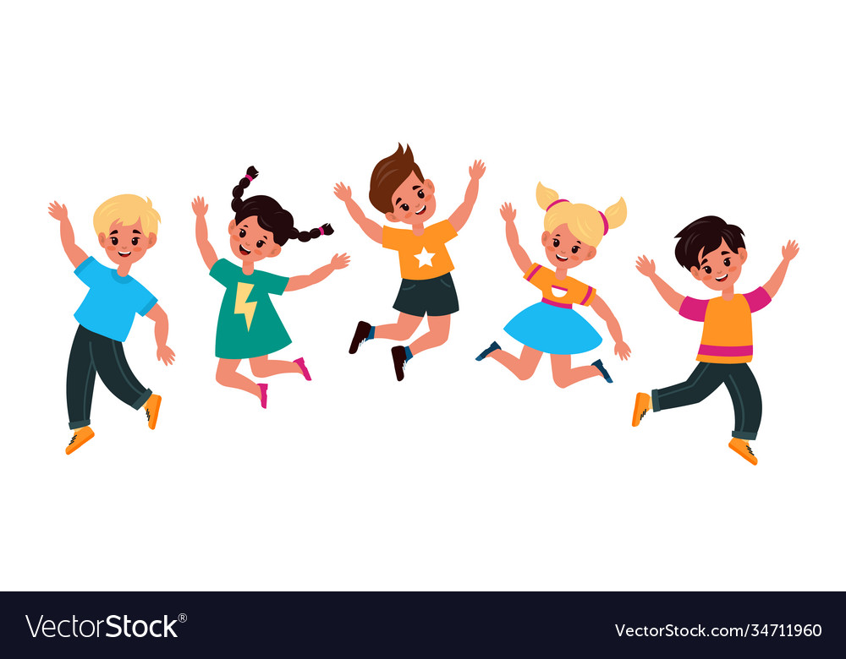
TẠM BIỆT CÁC CON!

